Slide 1
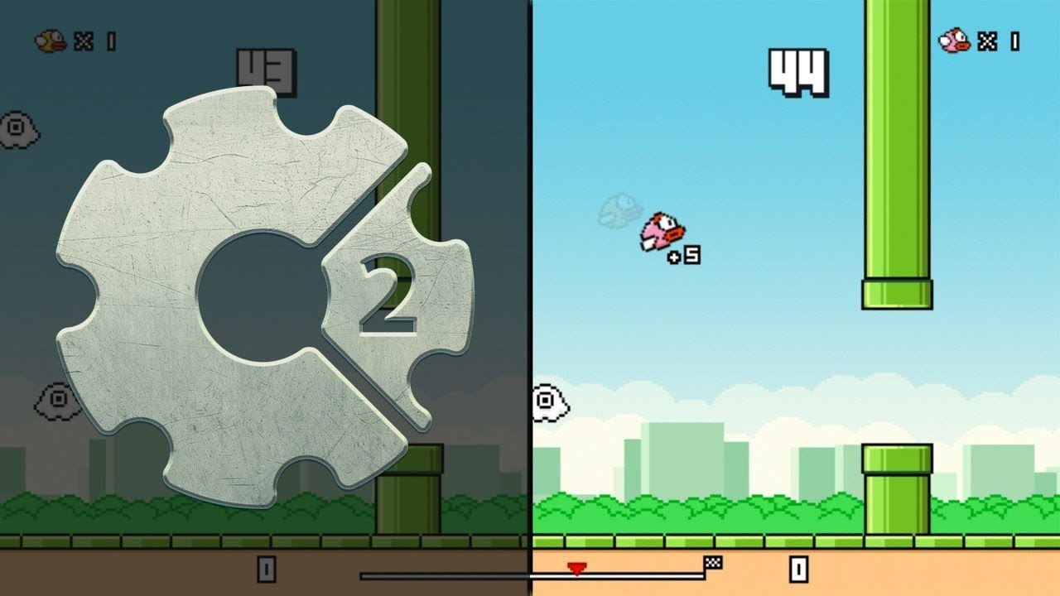


Урок # 2

Slide 2

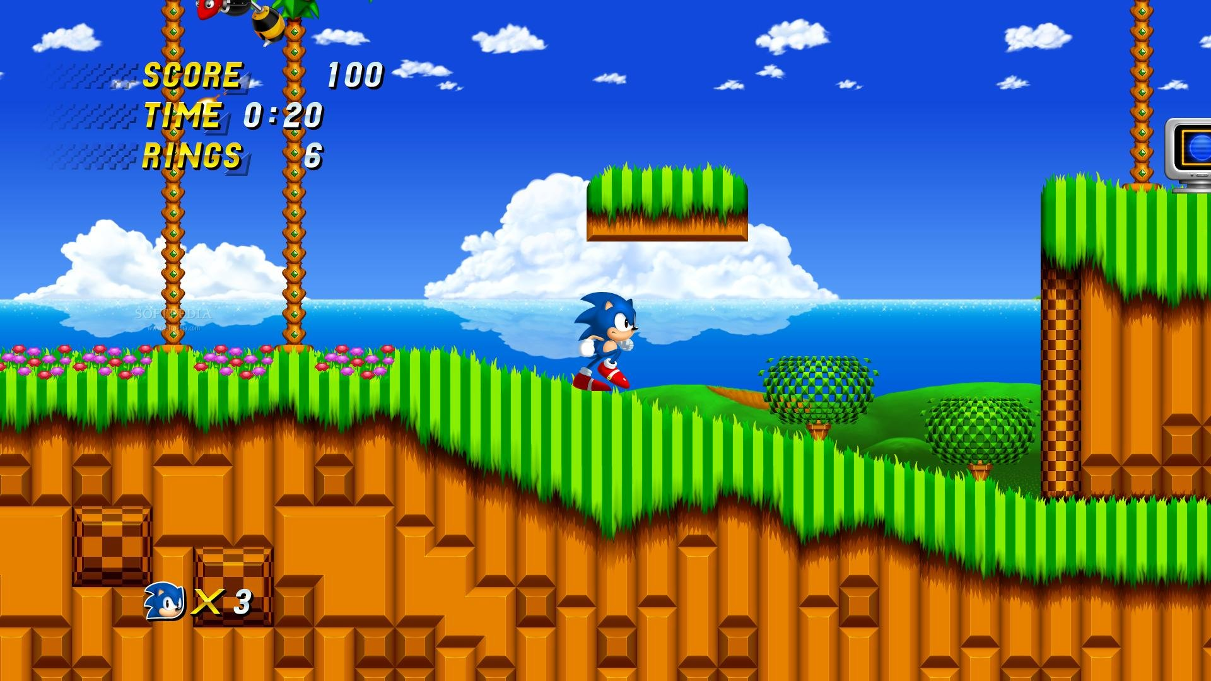
Пример оформления игры в Construct 2

Slide 3
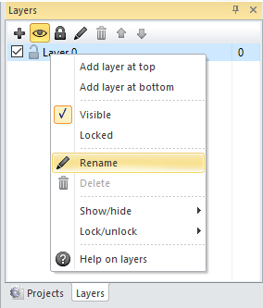
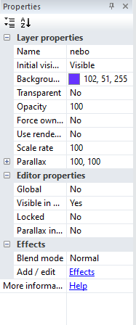
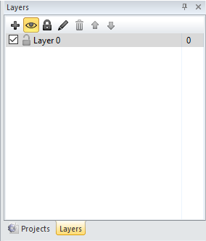
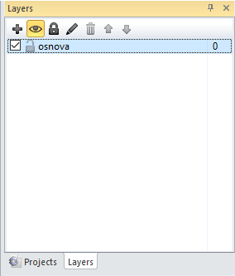
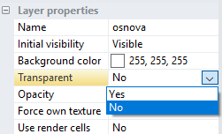
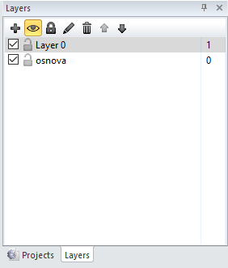
Работа со слоями
Выбираем цвет неба
Правой кнопкой мыши

Slide 4
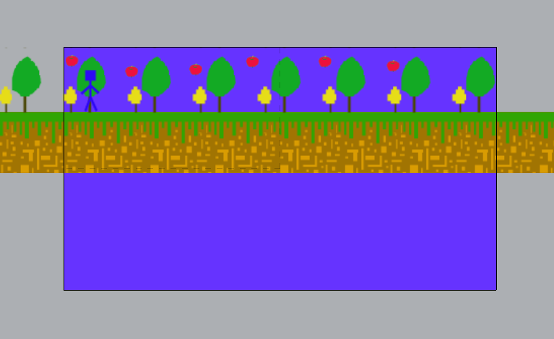
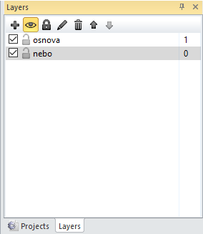
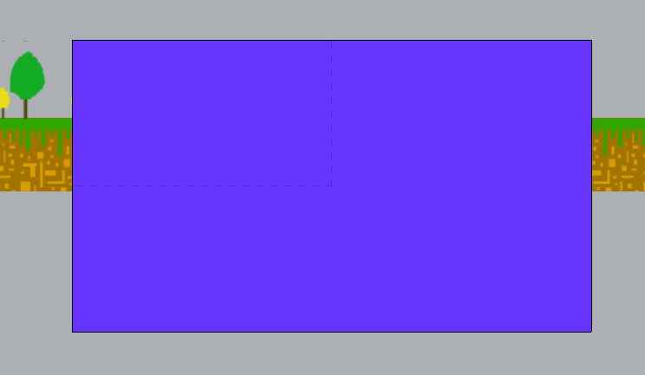
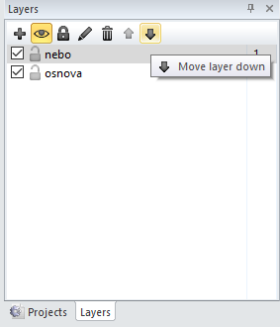
Работа со слоями

Slide 5
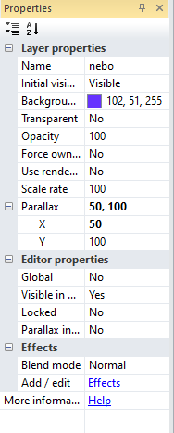

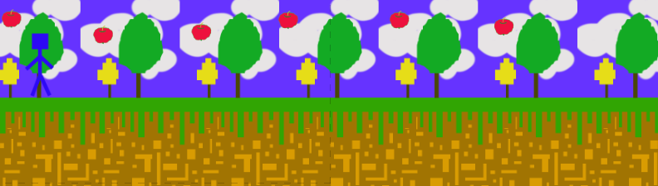
Добавление объекта облака (Tiled Background)
Добавляем облака в слой nebo и растягиваем по всей игре
Добавим эффект движения облаков
В параметрах слоя nebo, меняем Parallax по Х на 50
Запустим проект

Slide 6
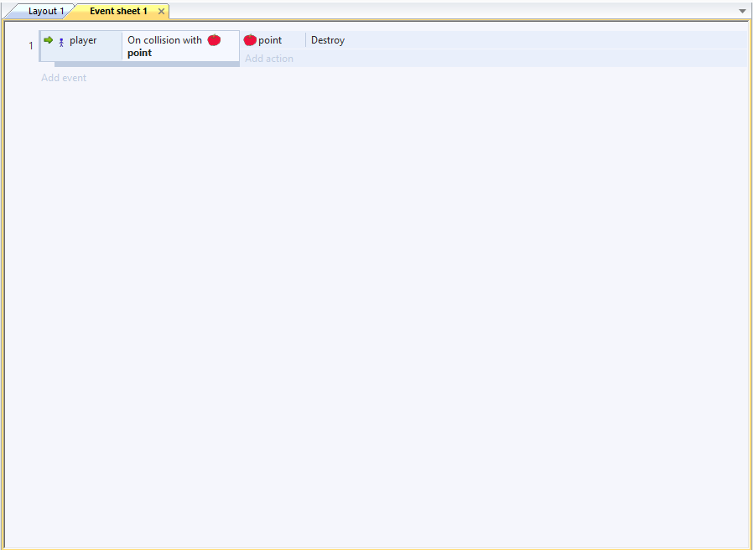
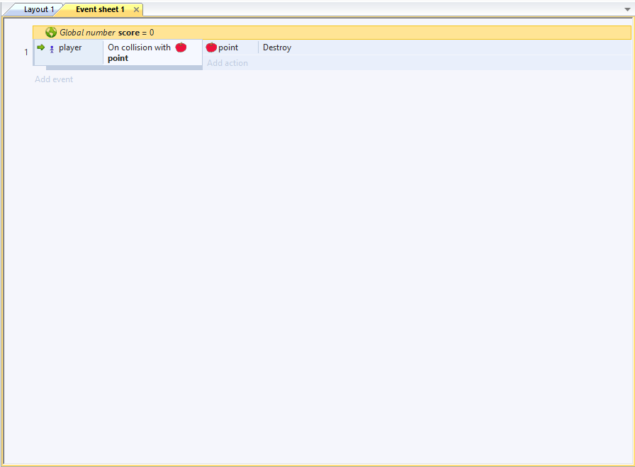
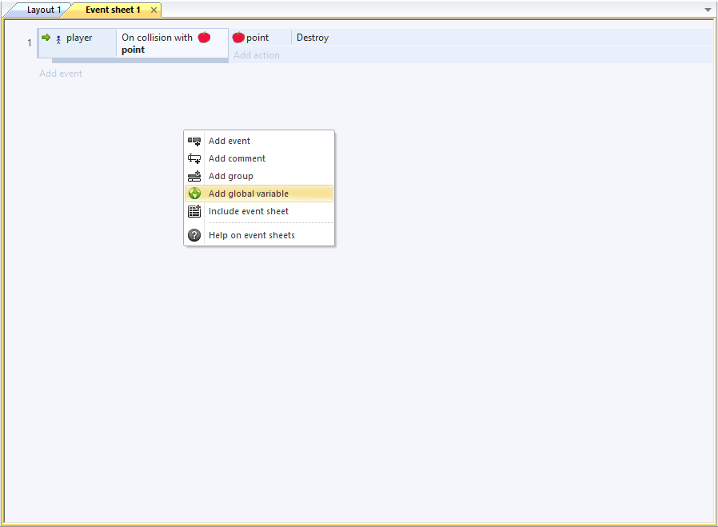
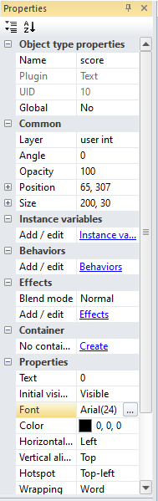
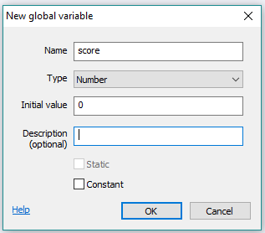
Подсчет очков, новый слой user int
Создать новый слой user int
Задать имя score (очки)
Добавить в него объект Text
Кликаем правой кнопкой мыши
Значения поля сделать пустым
Настроить размер и цвет шрифта

Slide 7
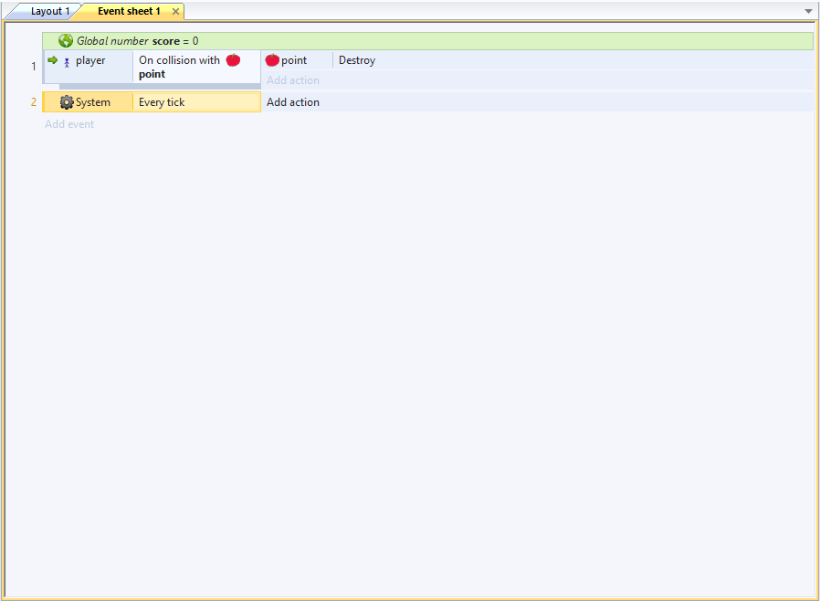
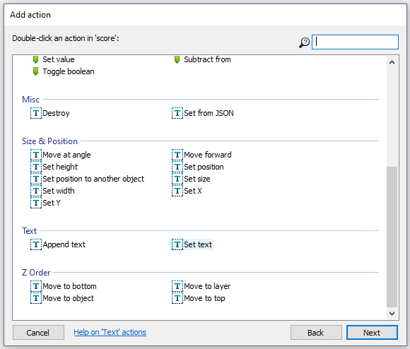
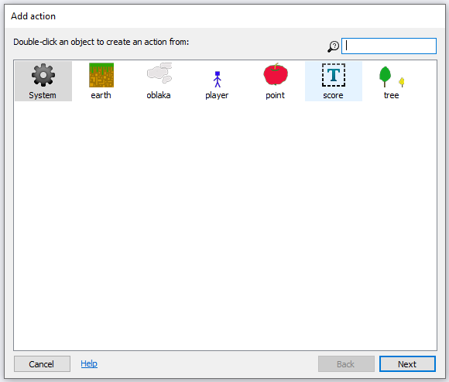
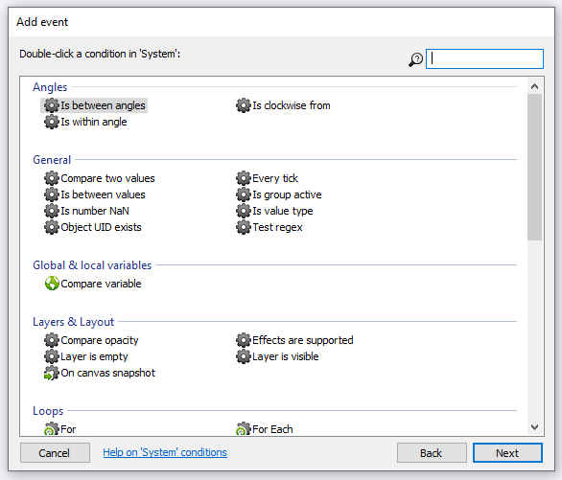
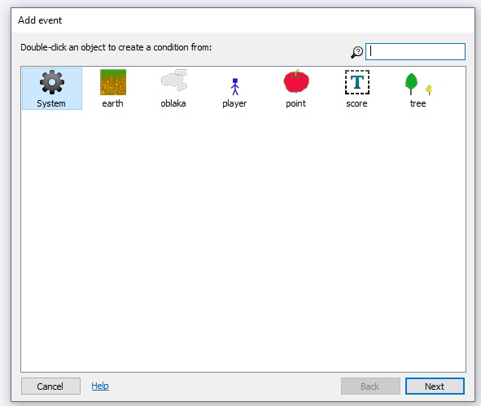
Подсчет очков, событие

Slide 8
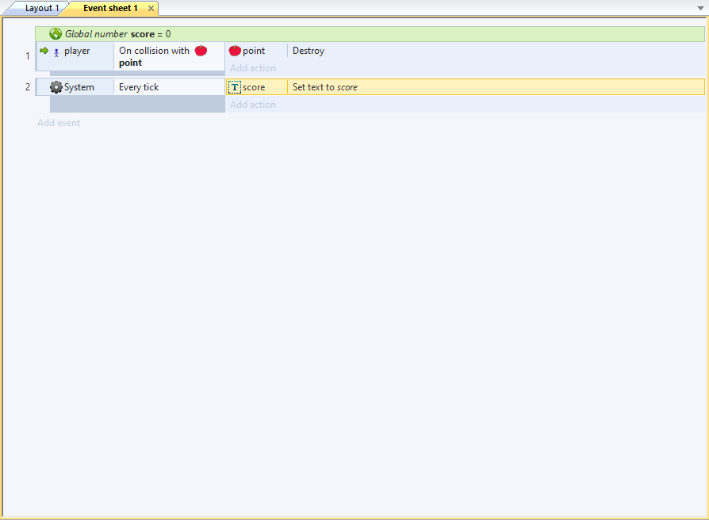
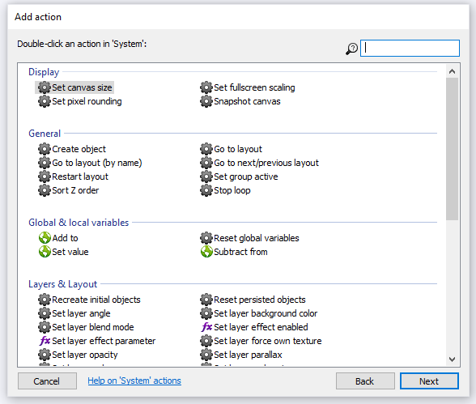
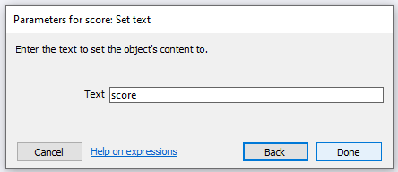
Подсчет очков, событие

Slide 9
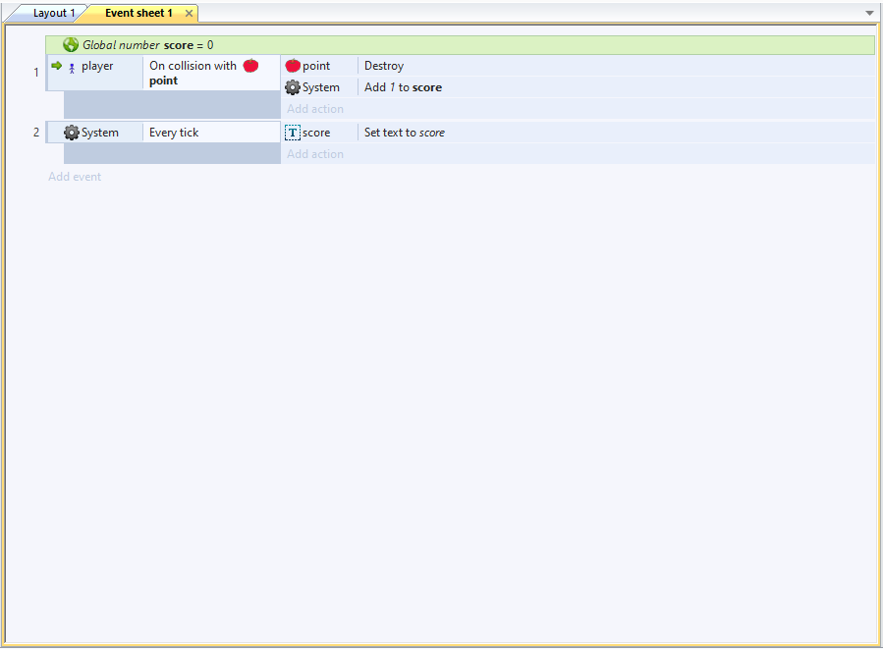
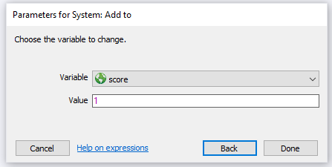
Подсчет очков, событие
Player касается яблочка, яблочко исчезает (разрушается) и в переменную score добавляется +1
Запустим проект

Slide 10
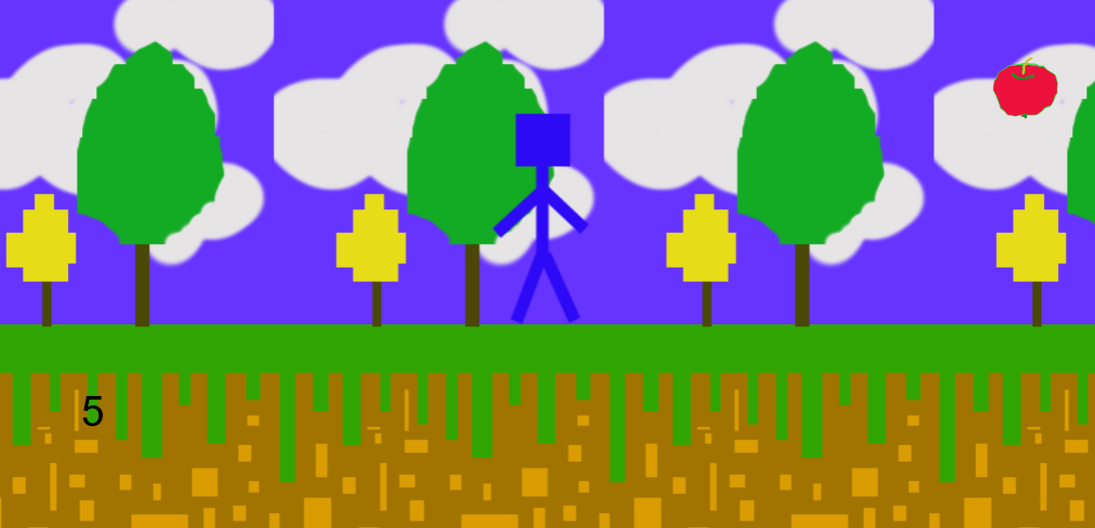
Подсчет очков, событие
Изменить значение Parallax для слоя user int
Запустим проект

Slide 11
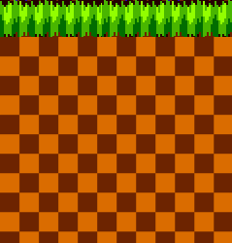

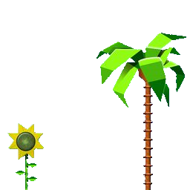


Оформление игры
Заменить объект земля, деревья и облака на заготовленные
Заменить спрайт Player на картинку sonic stand
Заменить спрайт Point на картинку ring
Запустим проект

Slide 12





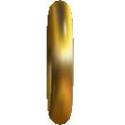



Анимация спрайтов
Переименуем спрайт Point в ring
Добавим анимация спрайту ring

Slide 13
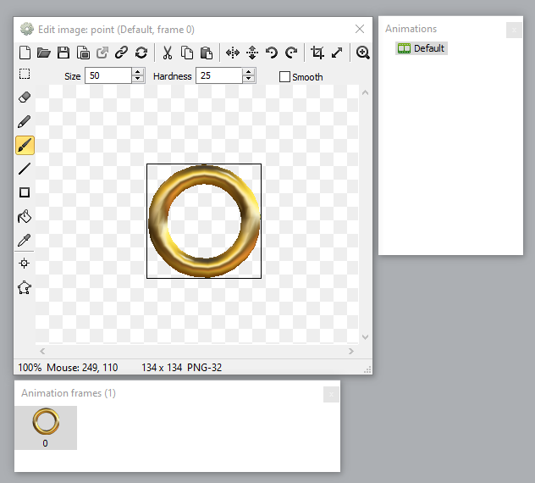
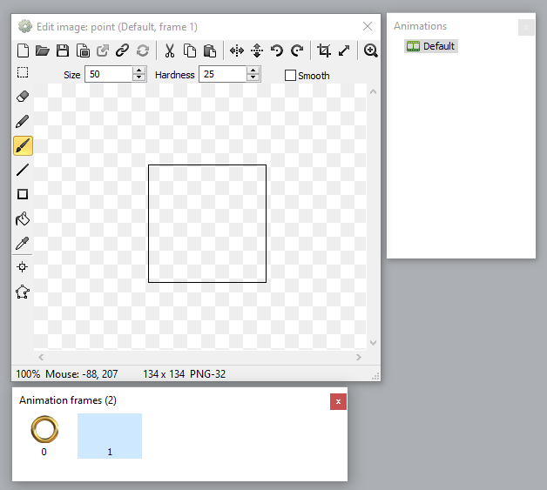
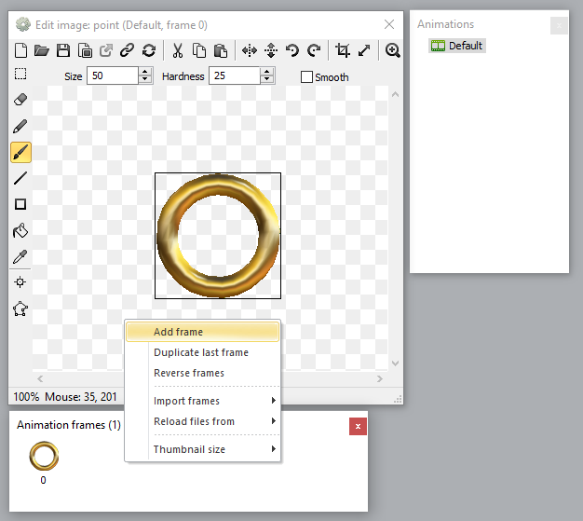
Анимация спрайтов
Выбираем файл ring1
Добавить все файлы до ring9

Slide 14
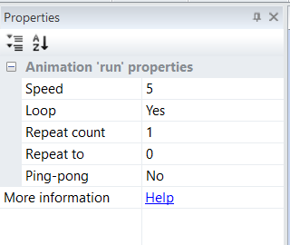
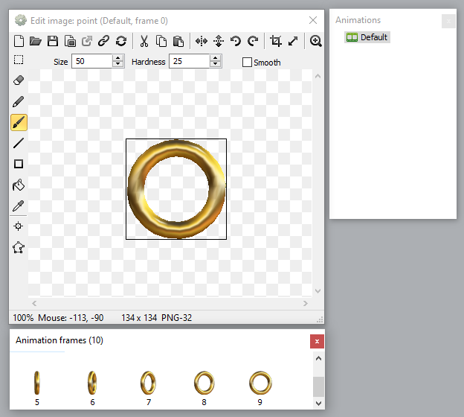
Анимация спрайтов
Свойства анимации
Название анимации
Скорость
Повторение
Сколько сек. повторять
До какого кадра повторять
Реверс анимации
Параметр Loop выбираем Yes и Запускаем проект

Slide 15
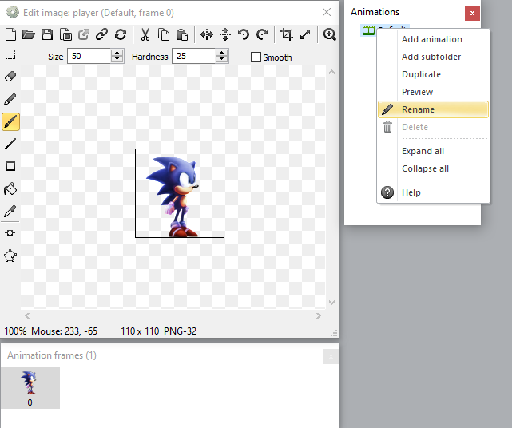
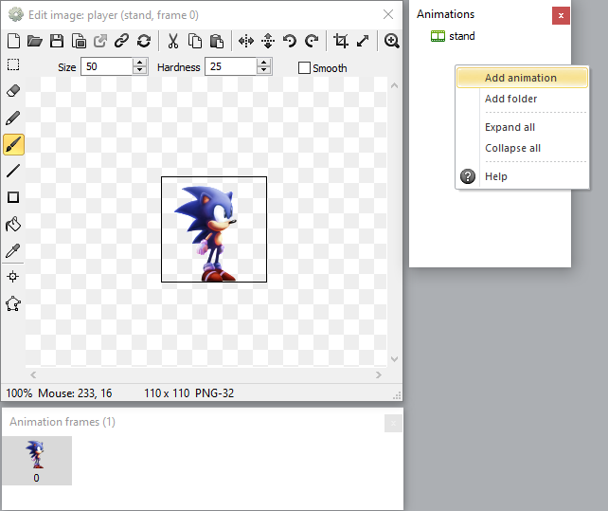
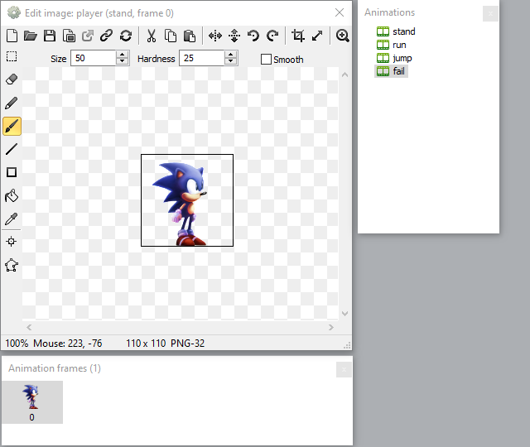
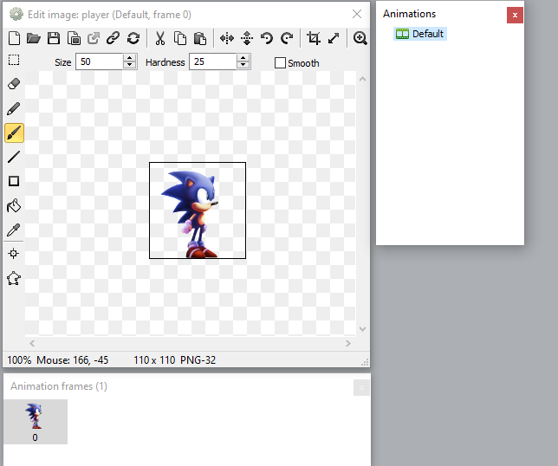
Анимация спрайта Player
Изменить название stand
Добавить анимации run, jump и fail

Slide 16
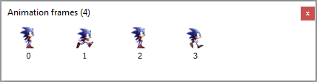
Анимация спрайта Player
Анимация run
В анимацию jump добавим 1 frame sonic jump
В анимацию fail добавим 1 frame sonic fail
Переходим к описанию событий

Slide 17
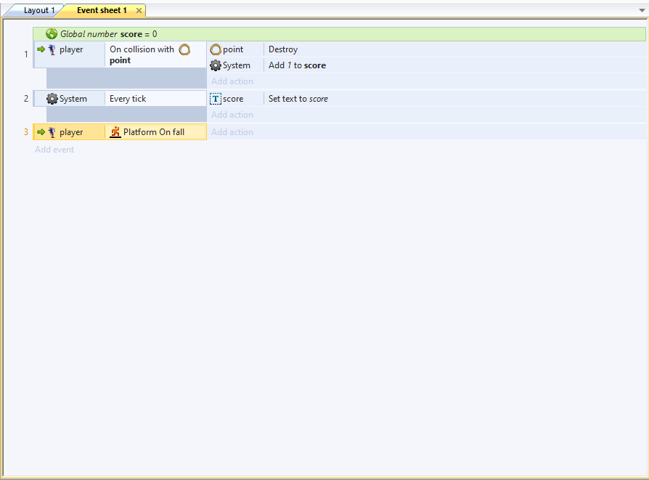
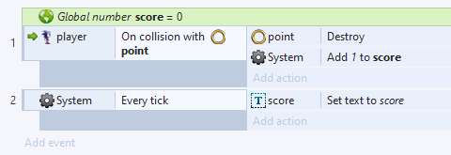
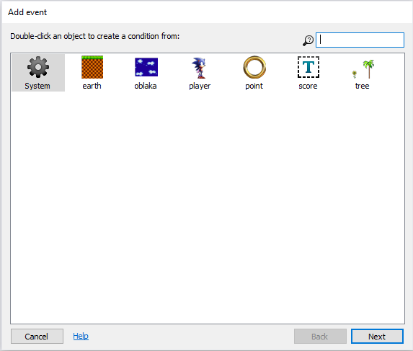
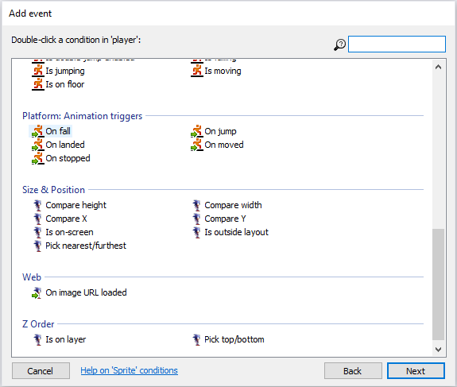
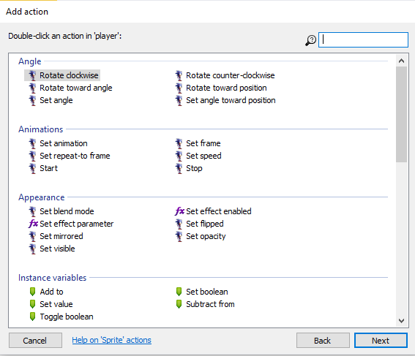
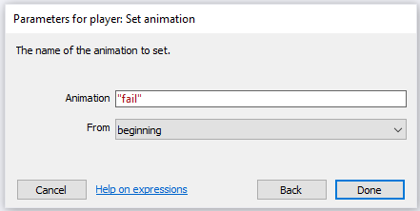
Свойства Анимации спрайта Player
Между кавычек пишем fail

Slide 18
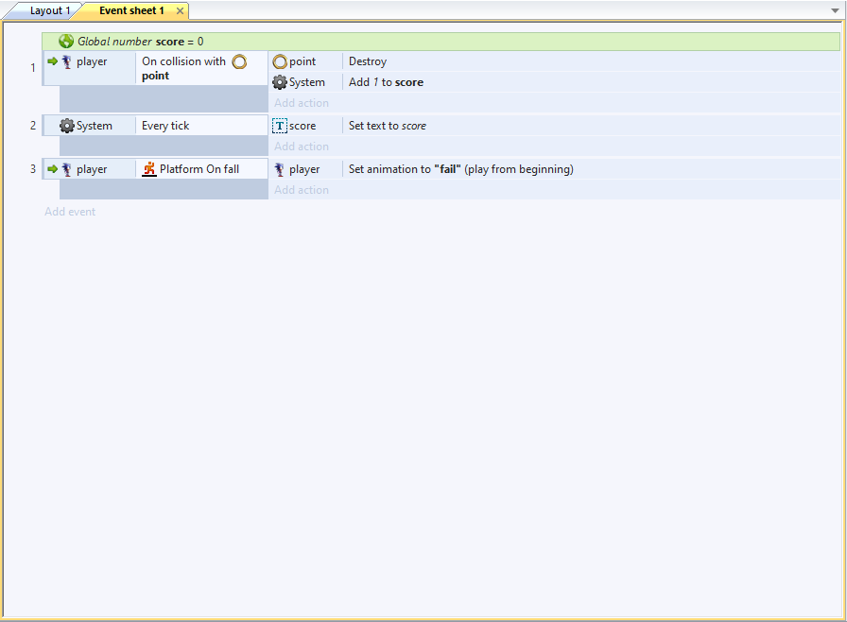
Свойства Анимации спрайта Player
Добавить событие On jump и действие применить Анимацию jump
Добавить событие On moved и действие применить Анимацию run
Добавить событие On stopped и действие применить Анимацию stand
Добавить событие On landed и действие применить Анимацию stand

Slide 19


Свойства Анимации спрайта Player
Добавить событие Is moving и действие применить Анимацию run

Slide 20


Свойства Анимации спрайта Player
Выделить 8 строку и нажать Ctrl+C затем Ctrl+V
Заменить на stand

Slide 21

Свойства Анимации спрайта Player
Выделить 9 строку и нажимаем правой кнопкой мыши и выбираем invert

Slide 22

Свойства Анимации спрайта Player
Запускаем игру

Slide 23


Свойства Анимации, устранение проблем
Установить одинаковое значение у всех frame анимаций
Установить полигоны у всех frame анимаций

Slide 24



Свойства Анимации, Разворот спрайта
Добавим плагин keyboard, для работы с клавишами

Slide 25






Свойства Анимации, Разворот спрайта
Добавим 2 события, нажатия кнопки вправо и кнопки влево
Нажать стрелку влево

Slide 26




Свойства Анимации, Разворот спрайта
Аналогично для стрелки вправо
Добавим действие
Запустить игру

Slide 27
Дополнительно
Добавить еще один уровень в игру
Добавить колечки, деревья и облака на новый уровень

